Slide 1

CAPACITACIÓN
2022

Slide 2

REFLEXIÓN…
"Dios no juega a los dados, alguien dijo para demostrar que la casualidad no existe". En la formación espiritual de los niños, la casualidad realmente no funciona. Necesitan ser instruídos cuidadosamente. Los padres deben tener “un sentido de la solemnidad y santidad de su tarea” porque una actitud descuidada “engañará a sus hijos”(E Recebereis Poder, p. 138).

Slide 3

REFLEXIÓN…
Un campeón espiritual no es solo un seguidor de Jesús, sino alguien comprometido con Él. Los campeones espirituales abrazan a Jesús como Salvador y Señor, guían sus vidas por las verdades de la Biblia, viven obedientemente a sus principios, se comprometen a tener una relación con Dios y con otros y se dedican a impactar la vida de otras personas.(Padres Revolucionários - George Barna)

Slide 4

PADRES
“Los padres deben imprimir la dirección correcta en la mente de sus hijos... Deben ser guiados por las sendas del servicio cristiano... en una vida útil y desinteresada... Se debe enseñar a los niños a hacer algún servicio de amor y misericordia... .aun en la tierna edad, deben ser útiles en la obra de Dios... Él quiere que sean sus pequeños misioneros... Por precepto y ejemplo los padres deben enseñar a sus hijos a trabajar por los inconversos. ”(O Lar Adventista, pag. 484-487).

Slide 5

"Una iglesia puede tener algún impacto en los niños al animar a sus padres".
“La mayoría de los padres no están preparados para ser eficientes en su rol”…
“Los padres buscan personas y organizaciones para ayudarlos: niñeras, entrenadores, maestros, pastores”…
Solución: Unidad entre familia, iglesia y escuela.
Cómo Transformar A Los Niños En Campeones Espirituales
– Investigación - Libro G. Barna

Slide 6

¿Qué es el Evangelismo Kids?
Un movimiento de discipulado y misión hecho para involucrar a niños de 7 a 12 años (Primarios y intermediarios).
El proceso inicia con materiales y actividades desarrollados por el Ministerio Infantil de la DSA y Uniones;
Tiene toda la familia involucrada en reflexión, oración y acción, en este proceso de discipulado;
Ejecución junto a padres, maestros de Escuela Sabática infantil y niños de 7 a 12 años.

Slide 7
Objetivo del Evangelismo Kids
Despertar la Iglesia al Potencial de esta Nueva Generación en Misión
Involucrar a los padres en el discipulado de sus hijos
Desarrollar los dones de los niños.
Que el niño experimente la alegría de la misión.
Enseñar al niño estrategias sobre cómo hablar de Jesús
Crear la cultura de una iglesia intergeneracional (donde todos trabajan juntos)
Crear una generación más misionera y más fuerte en Jesús

Slide 8

¿Cómo está estructurado?
¡El evangelismo de los niños debe ser visto como UNA GRAN AVENTURA!
Es un gozo servir a Jesús!!! Es como un viaje de vacaciones con toda la familia y queridos amigos.
Y en este viaje de aventura, hay 4 paradas principales:
1. ORACIÓN Y ESTUDIO DE LA BÍBLIA
2. GRUPOS PEQUEÑOS
3. PAREJA MISIONERA
4. NIÑOS PREDICADORES

Slide 9





Slide 10

¿CÓMO EJECUTARLO? SUGERENCIAS
Primer paso – Programar la fecha y preparar los materiales que están disponibles para el EK
Inscribir al niño y un adulto responsable (padre o maestro) que participarán en el programa;
Realizar 10 días de reflexión y oración con padres y docentes involucrados, inscritos;
Ejecutar el programa un fin de semana (viernes por la noche y sábado durante el día).

Slide 11

PASO 1
Preparar el equipo de docentes de la iglesia o región, presentando todo el programa, materiales, confección de las camisetas, impresiones, círculo de oración, cuaderno de actividades para niños, manual de los padres, agendando la fecha de ejecución, etc (hay una carpeta con materiales para los dirigentes de las Uniones / DSA)

Slide 12


Slide 13


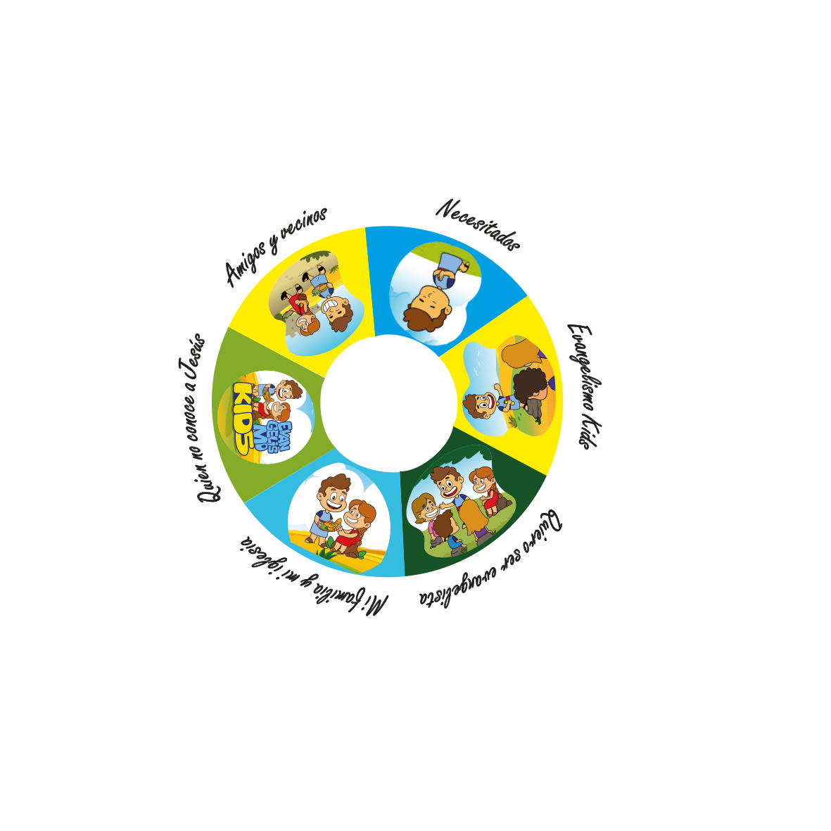

Slide 14



Slide 15



Slide 16
PASO 2
Registre al niño y un adulto responsable para el día del evento (puede ser un padre, un abuelo, una tía o un maestro de escuela sabática, alguien que se encargue del discipulado de este niño, preferiblemente un miembro de la familia).

Slide 17
PASO 3
10 días antes del fin de semana del evento Evangelism Kids: empezen las noches de reflexión y oración (a través de zoom o como una reunión familiar presencial de GP) con el Manual para Padres.

Slide 18
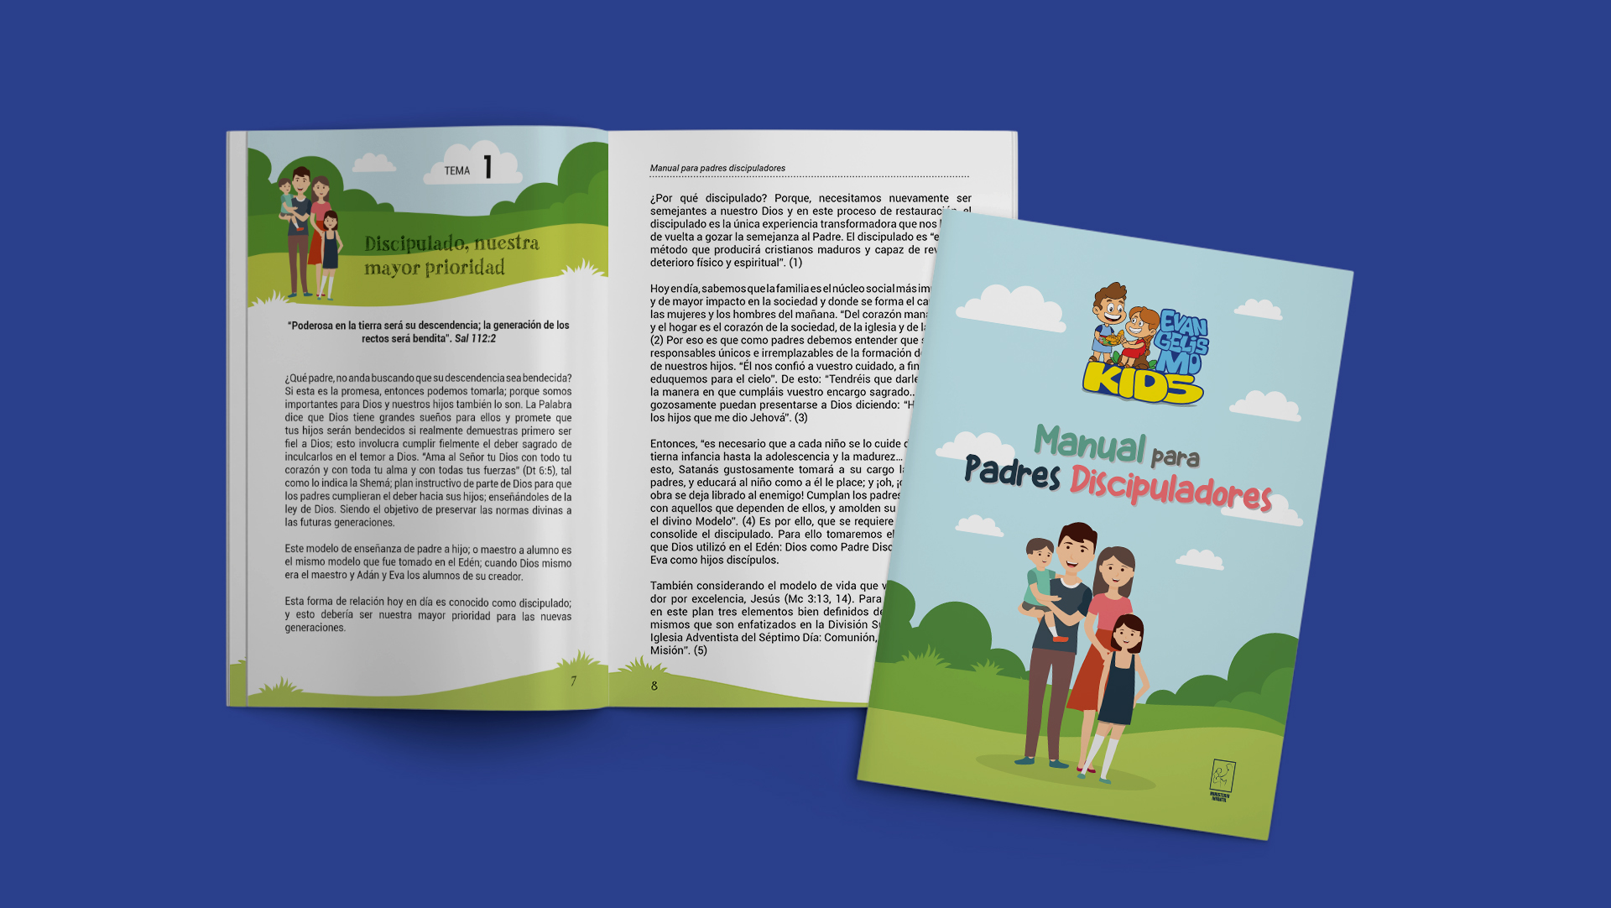

Slide 19
PASO 4
VIERNES POR LA NOCHE
Programa de Refuerzo de Discipulado para padres y maestros Inscritos (sugerimos un mensaje con el evangelista local, un bautismo, testimonio de discipulado y charla del líder de Ministério Infantil)
SÁBADO AL DÍA
Carrusel de actividades para niños, la ejecución de las 4 paradas/EK, con músicas, dinâmicas y interacciones.

Slide 20


Slide 21


Slide 22


Slide 23


Slide 24
Aplicación en la Iglesia Local
Estos niños entrenados estarán listos para:
Miércoles de Poder Kids
Sábado de Niños y Aventureros
Sem. de Evangelismo / Sem. Santa o de Niños
Comienzo de los estudios bíblicos
Grupos Pequeños para niños

Slide 25
Archivos adjuntos
Sugerente programa en PDF, con dinámicas, narraciones, dramatizaciones, etc.
Mochila Infantil (círculo de oración, material PG, cuaderno de actividade infantil, libreta, bolígrafo, gorra, sermones sugestivos, Bíblia Misionera Infantil 2023)
Pancartas y folletos para imprimir

Slide 26
Música –Chispas de Luz

Slide 27


